Slide 1

comfycoffee
Katharina Garrecht
Thomas Wedler
Mobile Web
Prof. Dr. Elisabeth Heinemann
Notes:
https://www.tasteandstories.com/kaffeebohnen-1-0kg

Slide 2





Ziel
Finde Geheimtipps für lokale Cafés im Umkreis
Lerne neue Kaffeesorten und Zubereitungsarten kennen
USP
Anzeige lokaler Cafés und damit nachhaltige Unterstützung der lokalen Kaffeewirtschaft gegen die großen Ketten
Notes:
http://www.gala.de/lifestyle/galaxy/zimt-im-kaffee--der-geheimtipp-fuer-die-gesundheit--21371434.html
http://www.abnehmen-on.de/kaffee-zum-abnehmen/

Slide 3


Zielgruppe
Primäre Zielgruppe
Kaffeeliebhaber, z.B. Studenten, Arbeitnehmer
„Support your locals“-Mentalität
Sekundäre Zielgruppe
Urlauber / Touristen
Notes:
https://www.evidero.de/kaffee-im-fruehling
http://www.capify.com/is-your-coffee-shop-on-instagram-heres-why-it-should-be/

Slide 4
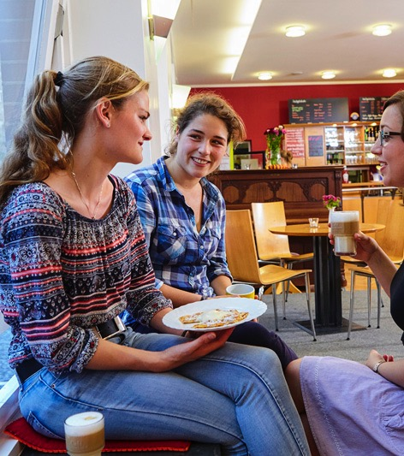
Primärpersona
Person
Laura Wagner
25 Jahre, ledig
Studium Sozialpädagogik
Smartphone: Samsung Galaxy A5 (Android)
Mentalität
Extrovertiert, spontan
Geht gerne mit Freunden im kleinen Café um die Ecke was trinken, will aber auch andere Cafés entdecken
Legt Wert auf Fairtrade- und Biowaren, gemütliche und individuelle Cafés, kurze Wege
Technikaffin (Mobil, Social Media)

Slide 5

Sekundärpersona
Person
Roland Reisenweber
42 Jahre, verheiratet
Journalist bei Frankfurter Allgmeine
Weniger technikaffin, iPhone
Mentalität
Extrovertiert, offen für neues
Arbeitet gerne an öffentlichen Orten
Soziales Bewusstsein
Ist gerne mit seiner Frau auf Reisen (innerhalb der EU)
Will regionale Kulturen kennenlernen

Slide 6

Muss-Anforderungen
Lokale Cafés in der Nähe anzeigen
Kartenansicht in Google Maps
Listenansicht
Standortdaten via Google API
Kaffeelexikon
Einträge über Zubereitungsarten
Schüttelfunktion für Zufallswahl einer Zubereitungsart
Notes:
https://www.photocase.de/fotos/1150085-tasse-kaffee-auf-alten-holztisch-mit-kuechentuch-dunkel-stil-photocase-stock-foto

Slide 7

Soll-Anforderungen
Navigation zu ausgewähltem Café über Google Maps
Listenansicht mit den wichtigsten Standortinformationen
Adresse
Geöffnet (ja/nein)
Detailseite mit mehr Infos über das Café
Adresse
Öffnungszeiten**
WLAN*
Bio/Fairtrade*
Bewertungen**
*Abhängig von Google API
**falls in Google vorhanden
Notes:
https://www.kaffeevorteil.de/arabica-kaffeebohnen

Slide 8

Kann-Anforderungen
Mehr Daten über zusätzliche APIs
Mehr Cafés
Mehr Details, z.B. Preise
Filter (Angebot, Details)
Eigene Standortbewertungen durch die App
Eigene Standorte vorschlagen
Erweitertes Lexikon
Kaffeesorten
Vergleichsfunktion
Verbindung zu Karte/Liste mit Filter
Profil
Favoriten
Unverträglichkeiten
Notes:
http://www.praxisvita.de/kaffee-verstellt-die-innere-uhr

Slide 9

Framework
React Native
Webentwicklung
JS als populäres Framework (Facebook)
Vorgefertigtes Boilerplate zum schnellen Einstieg
Große Community
Online Kurs
Cross-Plattform Framework
Vorteile: Zugriff auf native Komponenten, bessere Performance
Nachteile: Anpassungen für Android/iOS

Slide 10
Ablaufplan
Bis 22.11.:
Skizzen, Wireframes, Mockups
Bis 29.11.:
Einarbeitung in React Native (Hello World)
Bis 13.12.:
Umsetzung Muss-Anforderungen
Bis 20.12.:
Umsetzung Soll-Anforderungen
Januar 2018:
Umsetzung Kann-Anforderungen
Notes:
http://www.praxisvita.de/kaffee-verstellt-die-innere-uhr

Slide 11
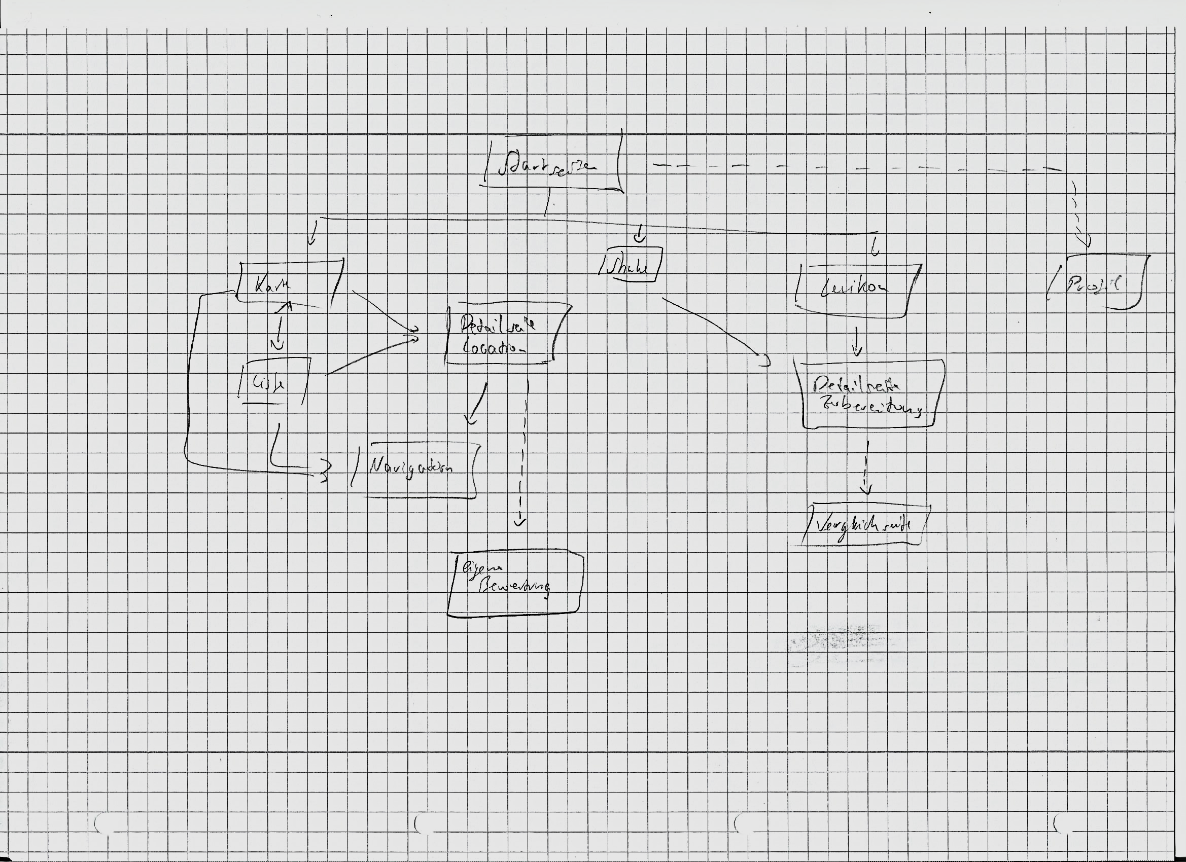

Slide 13
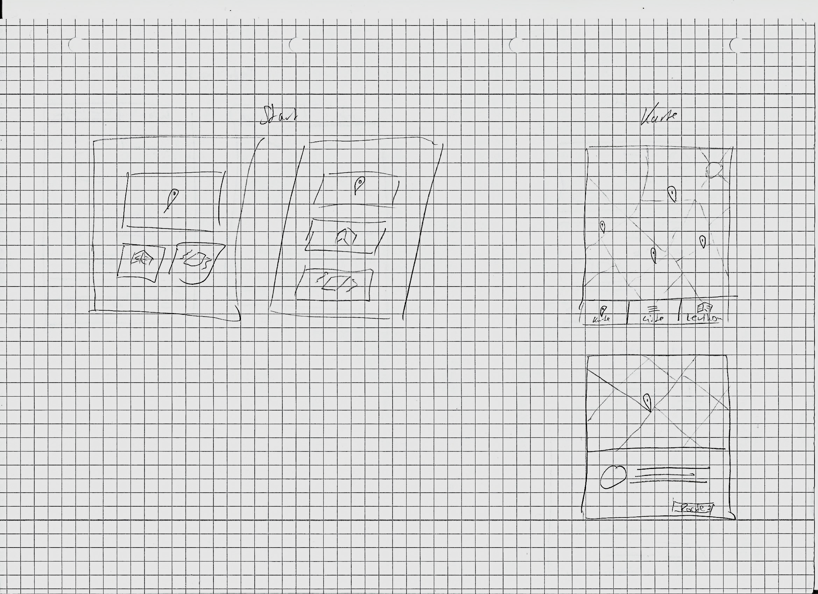

Slide 14
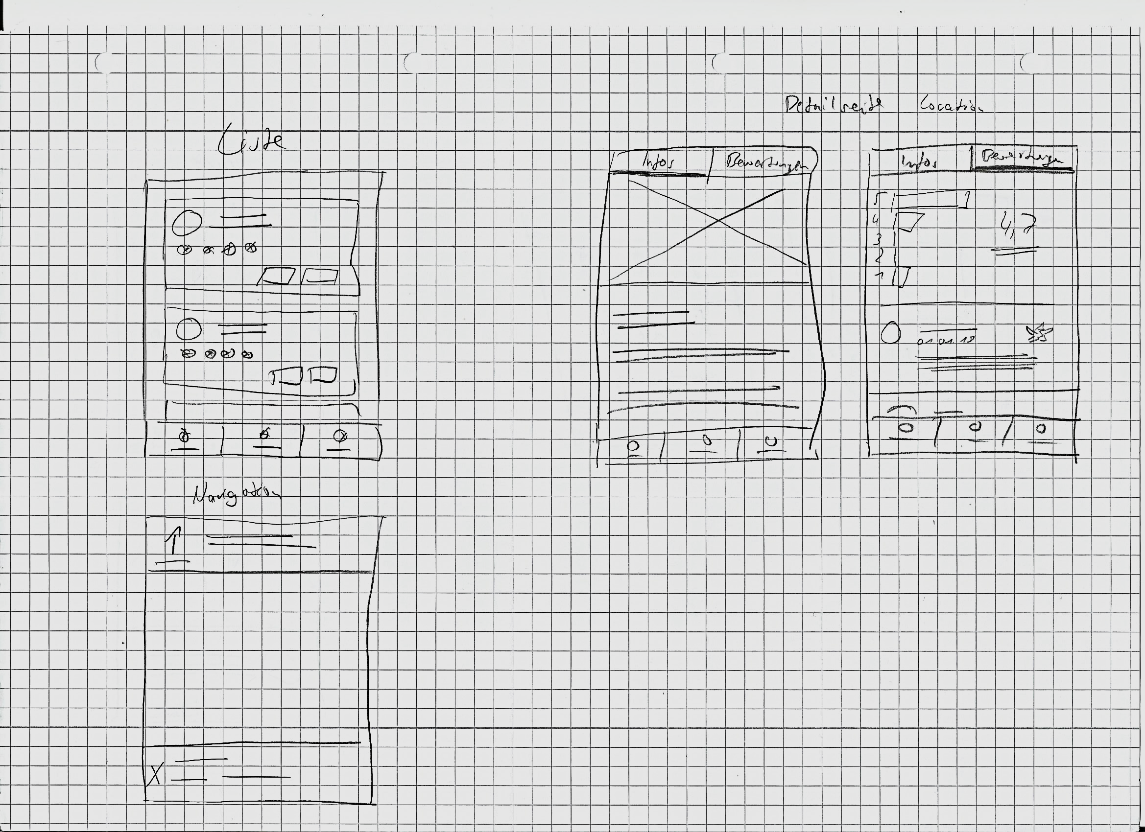

Slide 15
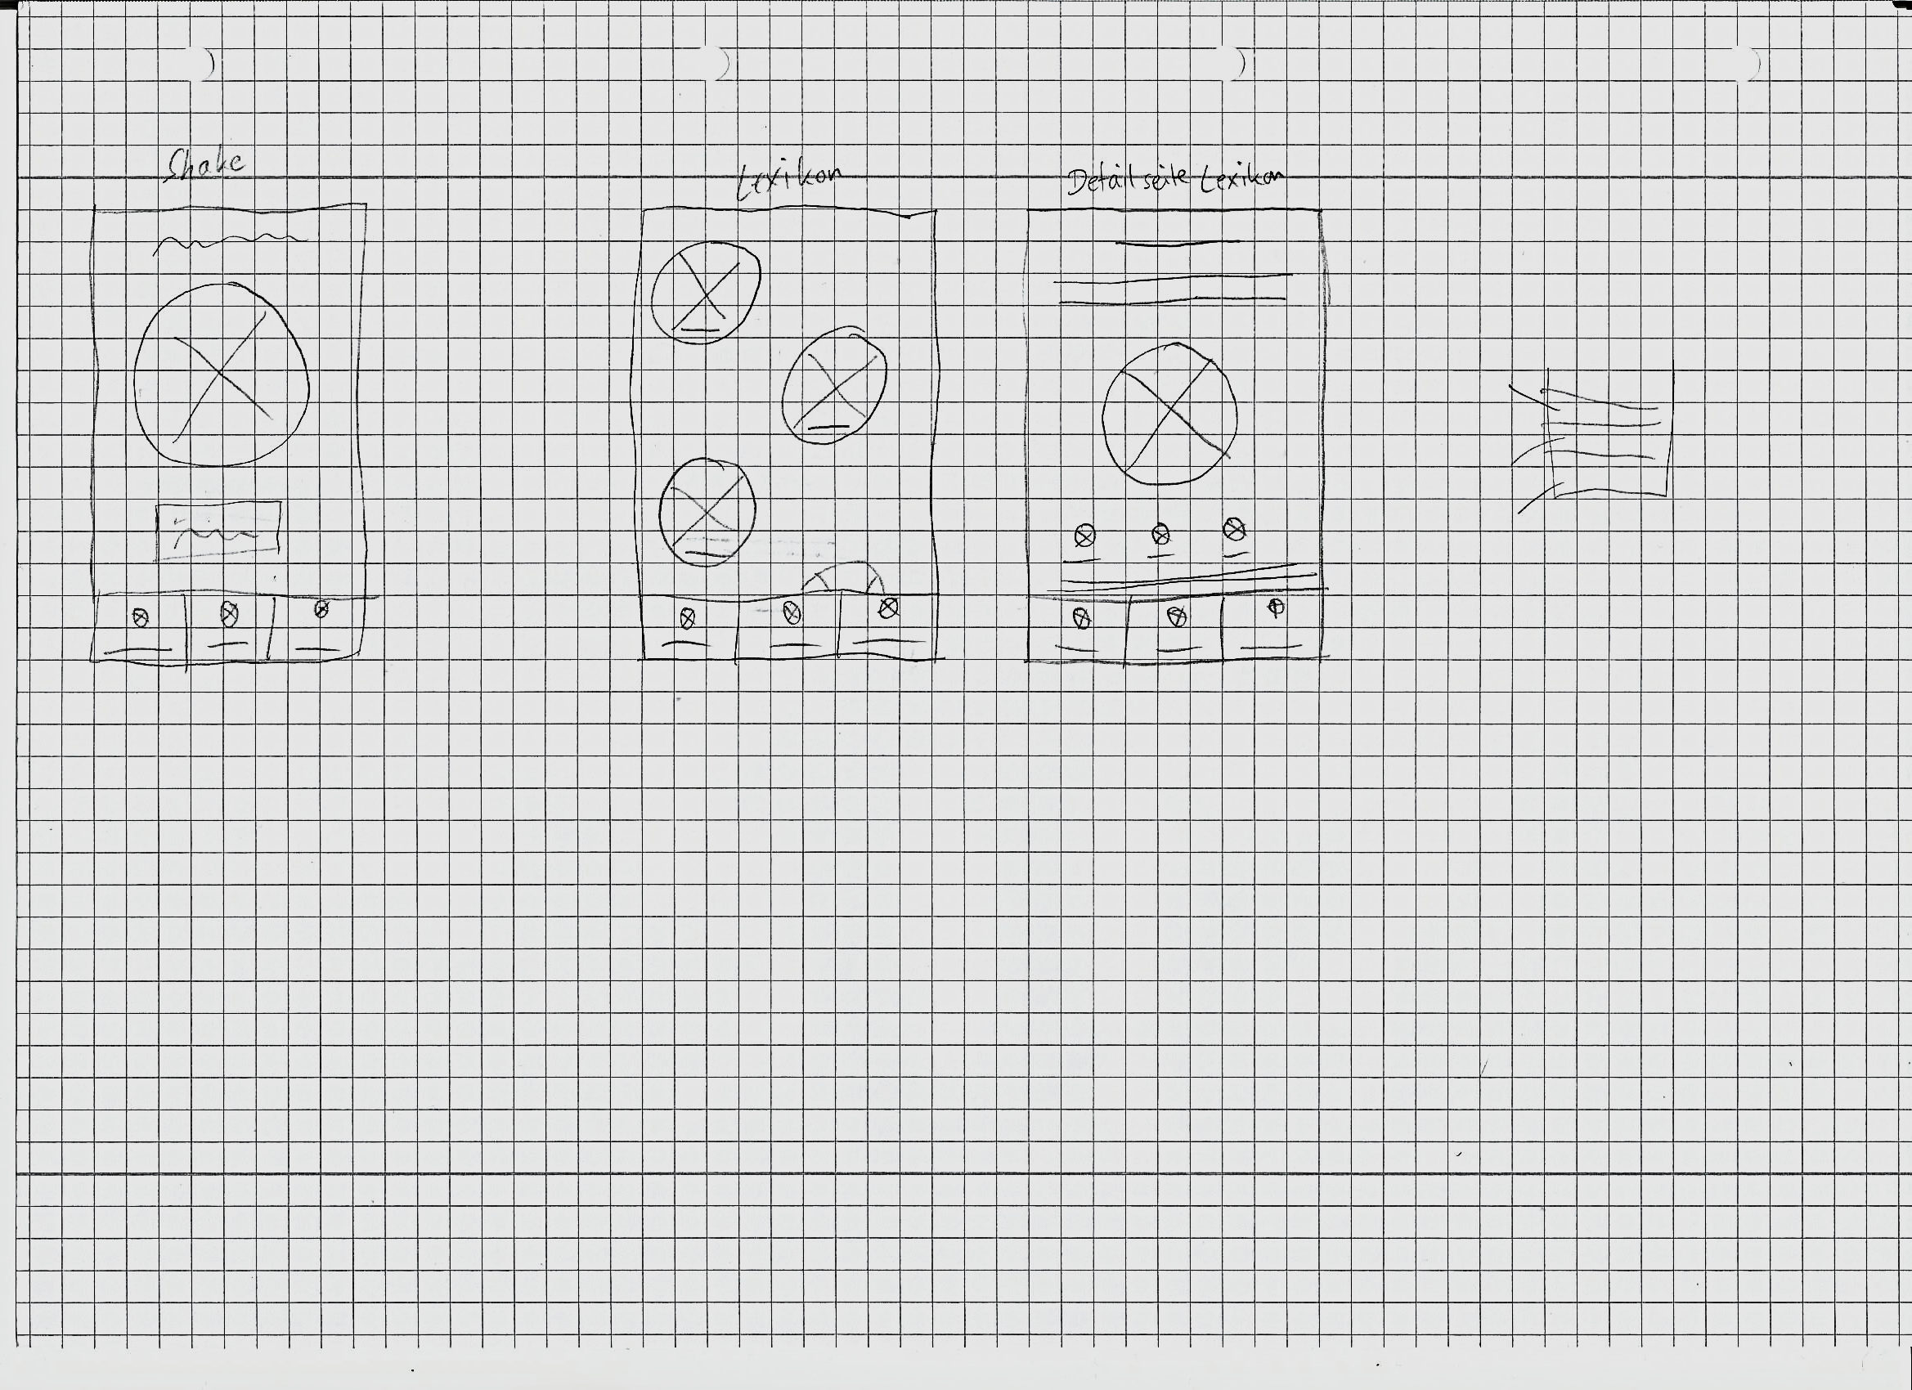

Slide 16
Mockups
https://jzd0d2.axshare.com
Notes:
http://www.praxisvita.de/kaffee-verstellt-die-innere-uhr

Slide 17



Fortschritt der Muss-Anforderungen
Lokale Cafés in der Nähe anzeigen
Kartenansicht in Google Maps
Listenansicht
Standortdaten via Google API
Kaffeelexikon
Einträge über Zubereitungsarten
Schüttelfunktion für Zufallswahl einer Zubereitungsart
View-Navigation
~
~

Slide 18
Marketing
Produktpolitik
App
Web-App
Preispolitik
Kostenfreier Download
Eigenes Café als Top-Café (Anzeige)
Userdaten / In-App Werbung?
Cafédaten
Distributionspolitik
App-Stores
Browser
Notes:
http://www.praxisvita.de/kaffee-verstellt-die-innere-uhr

Slide 19
Kommunikationspolitik
Landing-Page / Social Pages
Werbung in Cafés
Influencer
Social Media Werbung
Zeitung
Blog
Coffee of the Week, Location of the Week, Kaffee-Trends
Kaffee-Reporter (Gesicht für die App)
„Support your Locals“ - Communities
Notes:
http://www.praxisvita.de/kaffee-verstellt-die-innere-uhr

Slide 20
Retention-Marketing
Gutschein für das Café durch die App
Cafébesitzer müssen zustimmen
Gamification
Punkte bei Besuch neuer Cafés
Top10 bei jeweiligem Café
Auf den Seltenheitsgrad von Kaffeesorten aufmerksam machen
Kaffee-Trends
Lexikoneinträge durch Cafébesuch freischalten
Zeitliche Limitierung
Notes:
http://www.praxisvita.de/kaffee-verstellt-die-innere-uhr

